Slide 1
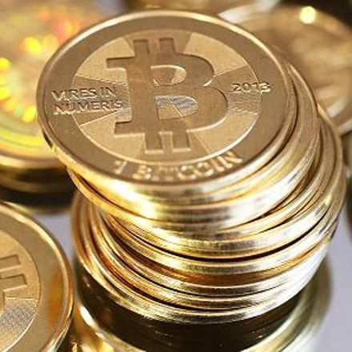
BITCOIN & THE BIBLE
BITCOIN Y LA BIBLIA
Sunday, 11 am
February 18, 2018
Exton

Slide 2
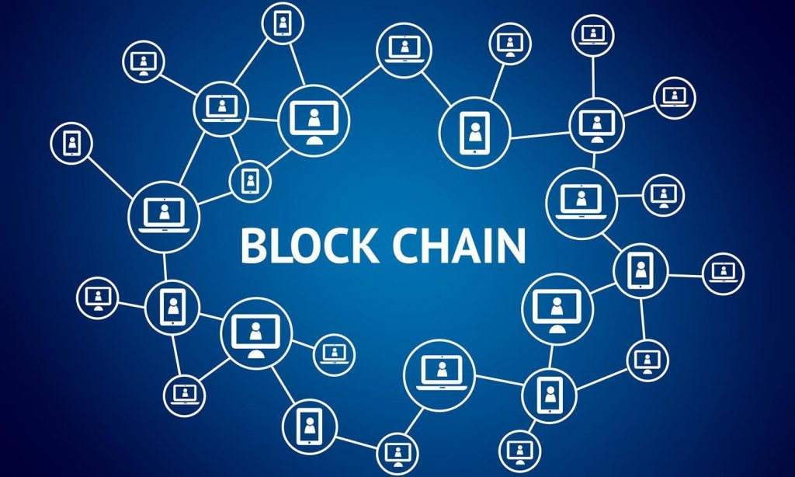
BITCOIN & THE BIBLE
BITCOIN Y LA BIBLIA
“This way, everyone has access to a shared, single source of truth.”
“De esta manera, todos tienen acceso a una única fuente de verdad compartida.”

Slide 3
BITCOIN & THE BIBLE
BITCOIN Y LA BIBLIA
A Forgotten Idea
Una idea olvidada
“This way, everyone has access to a shared, single source of truth.”
“De esta manera, todos tienen acceso a una única fuente de verdad compartida.”

Slide 4
BITCOIN & THE BIBLE
BITCOIN Y LA BIBLIA
A Forgotten Idea
Una idea olvidada
“This way, everyone has access to a shared, single source of truth.”
“De esta manera, todos tienen acceso a una única fuente de verdad compartida.”
“My Truth” & “Your Truth”
"Mi verdad" y "Tu verdad"
Gender is “fluid”
El Género es “Fluido”
Morality is Relative
La moral es relativa

Slide 5
BITCOIN & THE BIBLE
BITCOIN Y LA BIBLIA
This doesn’t work for Bitcoin
And it doesn’t work for life
Esto no funciona para Bitcoin
Y no funciona de por vida
“My Truth” & “Your Truth”
"Mi verdad" y "Tu verdad"
Gender is “fluid”
El Género es “Fluido”
Morality is Relative
La moral es relativa

Slide 6
BITCOIN & THE BIBLE
BITCOIN Y LA BIBLIA
A Day of Accounting
Bitcoin
Life
Un día de contabilidad
Bitcoin
Vida
Matthew 25
²⁷ Then you ought to have put my money in the bank, and on my arrival I would have received my money back with interest.
Mateo 25
²⁷ Por tanto, debías haber dado mi dinero a los banqueros y, al venir yo, hubiera recibido lo que es mío con los intereses.

Slide 7
BITCOIN & THE BIBLE
BITCOIN Y LA BIBLIA
A Day of Accounting
Bitcoin
Life
Un día de contabilidad
Bitcoin
Vida
John 12
⁴⁸ He who rejects Me and does not receive My sayings, has one who judges him; the word I spoke is what will judge him at the last day.
Juan 12
⁴⁸ El que me rechaza y no recibe mis palabras, tiene quien lo juzgue: la palabra que he hablado, ella lo juzgará en el día final.

Slide 8
BITCOIN & THE BIBLE
BITCOIN Y LA BIBLIA
A Day of Accounting
Bitcoin
Life
Un día de contabilidad
Bitcoin
Vida
2 Corinthians 5
¹⁰ For we must all appear before the judgment seat of Christ, so that each one may be recompensed for his deeds in the body, according to what he has done, whether good or bad.
2 Corintios 5
¹⁰ porque es necesario que todos nosotros comparezcamos ante el tribunal de Cristo, para que cada uno reciba según lo que haya hecho mientras estaba en el cuerpo, sea bueno o sea malo.

Slide 9
Moral Relativism
Relativismo moral
Judges 19
Jueces 19
Judges 21
²⁵ In those days there was no king in Israel; everyone did what was right in his own eyes.
Jueces 21
²⁵ En aquellos días no había rey en Israel y cada cual hacía lo que bien le parecía.

Slide 10
Moral Relativism
Relativismo moral
We are Reaping what we have sown
Estamos cosechando lo que hemos sembrado
School shootings
#MeToo movement
Something is Wrong!
Tiroteos en las escuelas
Movimiento #MeToo
¡Algo está mal!

Slide 11
Moral Relativism
Relativismo moral
We are Reaping what we have sown
Estamos cosechando lo que hemos sembrado
School shootings
#MeToo movement
Something is Wrong!
Tiroteos en las escuelas
Movimiento #MeToo
¡Algo está mal!
We Rejected God’s Truth:
Sexual Relations Belong only in Marriage
Rechazamos la verdad de Dios:
Las relaciones sexuales solo pertenecen al matrimonio

Slide 12
Moral Relativism
Relativismo moral
We are Reaping what we have sown
Estamos cosechando lo que hemos sembrado
School shootings
#MeToo movement
Something is Wrong!
Tiroteos en las escuelas
Movimiento #MeToo
¡Algo está mal!
Substituted
“Consenting Adults”
Sustituido
"Consentimiento de adultos"
What’s an Adult?
What is consent?
My truth vs Your truth!
¿Qué es un adulto?
¿Qué es el consentimiento?
¡Mi verdad contra tu verdad!

Slide 13
There is Truth
Hay verdad
“everyone has access to a shared, single source of truth.”
“todos tienen acceso a una única fuente de verdad compartida.”

Slide 14
There is Truth
Hay verdad
“everyone has access to a shared, single source of truth.”
“todos tienen acceso a una única fuente de verdad compartida.”
Psalm 19:1-6
Salmos 19:1-6
Romans 1:18-20
Romanos 1:18-20

Slide 15
There is Truth
Hay verdad
“everyone has access to a shared, single source of truth.”
“todos tienen acceso a una única fuente de verdad compartida.”
Jude 3
Judas 3

Slide 16
There is Truth
Hay verdad
“everyone has access to a shared, single source of truth.”
“todos tienen acceso a una única fuente de verdad compartida.”
John 16:13
Juan 16:13
2 Peter 1:3
2 Pedro 1:3

Slide 17
“I can’t understand
the Bible”
“No puedo entender
la Biblia”
Imagine this is written about Bitcoin…
Imagina que esto está escrito sobre Bitcoin ...
¹⁴ …You will keep on hearing, but will not understand; You will keep on seeing, but will not perceive; ¹⁵ For the heart of this people has become dull, With their ears they scarcely hear, And they have closed their eyes,
¹⁴ …De oído oiréis, y no entenderéis; y viendo veréis, y no percibiréis, ¹⁵ porque el corazón de este pueblo se ha entorpecido, y con los oídos oyen pesadamente, y han cerrado sus ojos;

